Slide 1

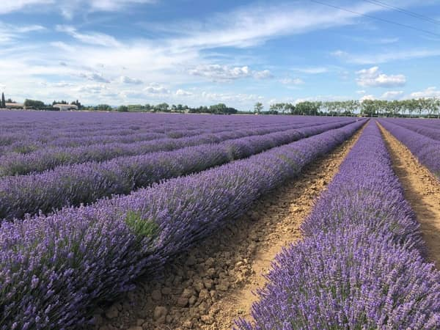




European Hub on New Challenges in the Field of Essential Oils - EOHUB
Les huiles essentielles
Bérénice Foncoux & Marie-Laure Fauconnier
Novembre 2020
PROMOTED BY:
IN PARTNERSHIP WITH:

Slide 2


European Hub on New Challenges in the Field of Essential Oils - EOHUB
Plan
Historique
Marché mondial
Législation
Définition & Composition
Méthodes d’Extraction
Caractérisation
Ex : Lavande vraie

Slide 3


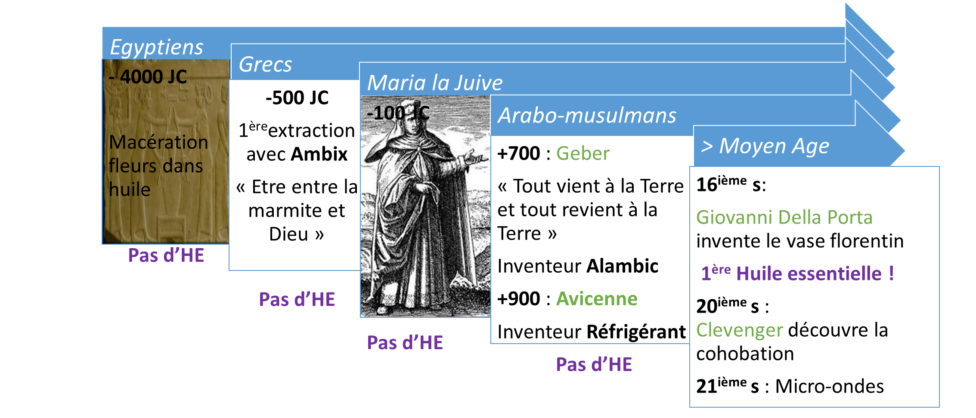
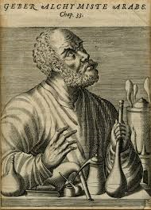
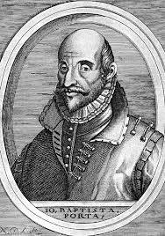

Huiles essentielles : un bref historique
La leçon de l’université de Farid Chemat « les huiles essentielles: de l’alambic aux micro-ondes, France Culture, 2009

Slide 4
European Hub on New Challenges in the Field of Essential Oils - EOHUB
Plan
Historique
Marché mondial
Législation
Définition & Composition
Méthodes d’Extraction
Caractérisation
Ex : Lavande vraie

Slide 5
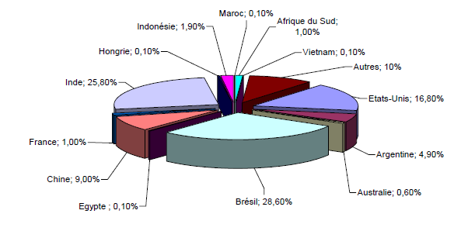
Huiles essentielles : Production mondiale
1850-1950 : France, Italie, Espagne, Portugal
1950 : Afrique du Nord
1990 : Chine, Inde
∼2010 : Inde
Source : Handbook of Essential Oil, Science, Technology and Applications edited by K. Husnu Can Baser and G. Buchbauer, chap 3. p.84-85 (2010)

Slide 6
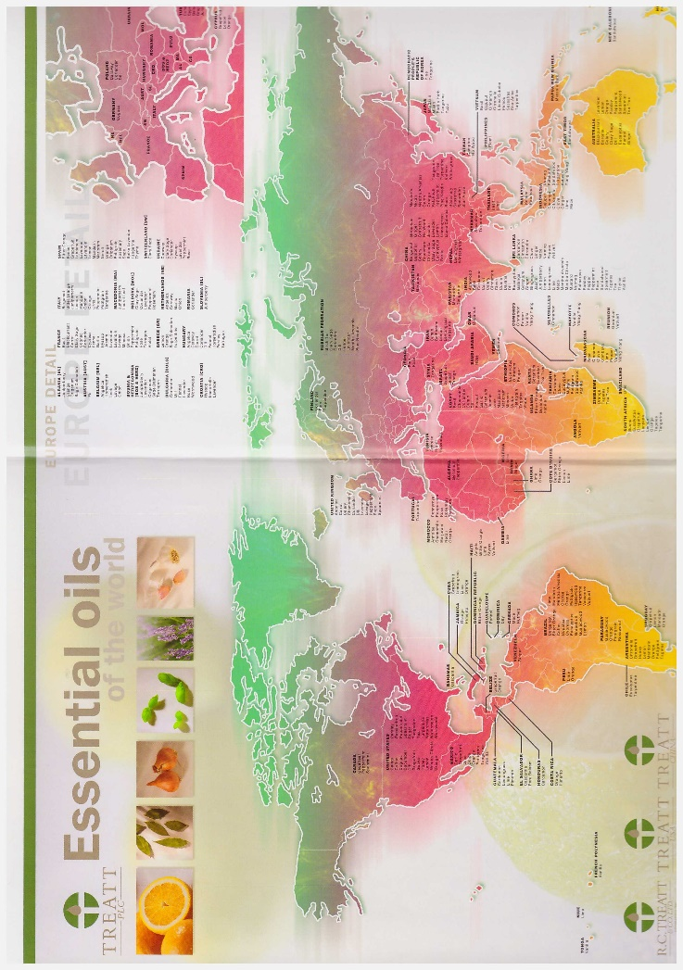
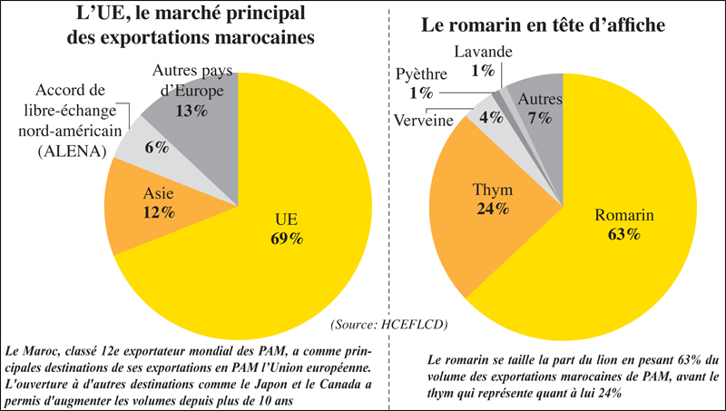
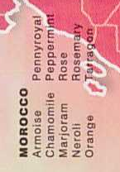
HE: Répartition mondiale
3000 plantes, 300 sur le marché
Notes:
Le graphe pour le marché marocain date de 2015.
Je ne trouve pas de donnée infirmant le graphe des HE par pays

Slide 7
Huiles essentielles : Import/Export (Top 5 in US$)
Source : UN COMTRADE Database « Essential Oils »
Notes:
L’Irlande est un gros exportateur car ils achète et reconditionne les HE. C’est aussi dû au fait que le géant des HE doTERRA est installé en Irlande

Slide 8
Huiles essentielles : Répartition par secteur
Usages Multiples
Cosmétiques & Parfums
Aromathérapie
Arômes
Pharmacie
Produits ménagers
Additifs
Biocides
Insecticides
Précurseurs de synthèse
Source : Essential Oils Market Size, Share & Trends Analysis Report, 2020

Slide 9
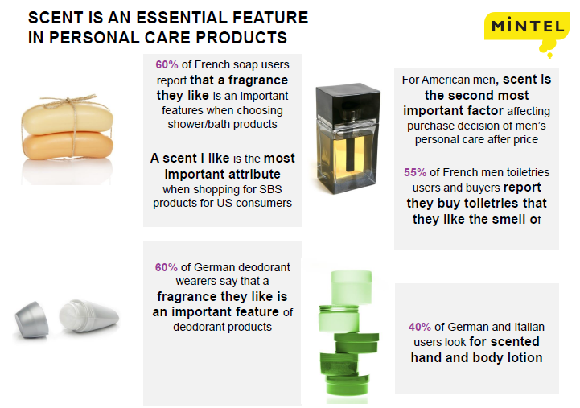
Huiles essentielles : Odeur, argument essentiel
Mintel @ In-Cosmetics 2014 (Hambourg)

Slide 10
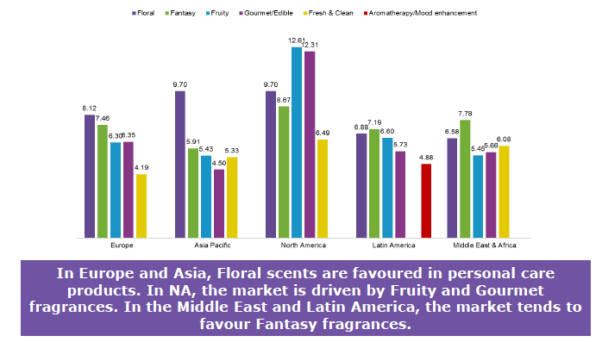
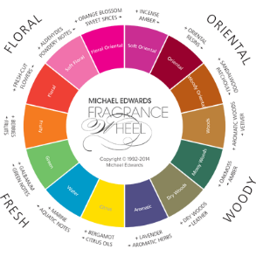
Huiles essentielles : Tendance olfactive par continent
Floral & Sandal wood
Chocolate cookie
Lemon Pie
German chocolate cake
Fragrances of the world

Slide 11
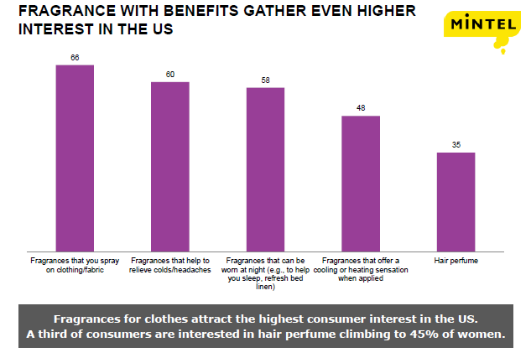
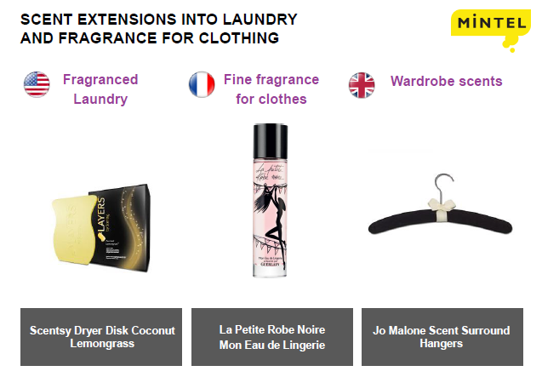
Huiles essentielles : Nouvelle tendances ?
Vers plus de fonctionnalités
Mintel @ In-Cosmetics 2014 (Hambourg)

Slide 12
European Hub on New Challenges in the Field of Essential Oils - EOHUB
Plan
Historique
Marché mondial
Législation
Définition & Composition
Méthodes d’Extraction
Caractérisation
Ex : Lavande vraie

Slide 13
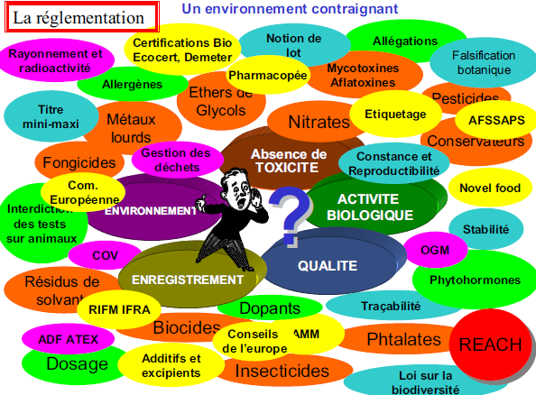
Huiles essentielles : Législation : laquelle ?
Source : Archimex

Slide 14
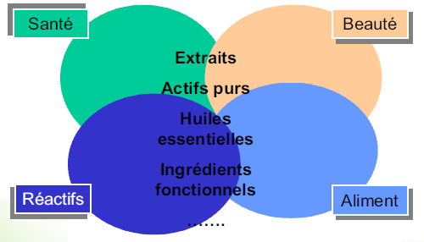
Huiles essentielles : Législation
Complexe car pas de législation propre aux HE
Législation HE réglementée par le secteur d’application : Cosmétique, Alimentaire, Médicament, etc
  Cosmétique : Regulation (EC) N°1223/2009
  Alimentaire : Regulation (EC) N°1334/2008
  Médicament : Directive 2004/24/CE
Complexe car ces textes de loi peuvent se contredire
Complexe car beaucoup d’acteurs législatifs directs ou indirects en jeu
Complexe car se rajoute la législation REACH & CLP
  REACH : Registration, Evaluation, Autorisation and Restriction of Chemicals
  CLP : Classification, Labelling and Packaging
Pas de standardization reconnue à l’échelon EU, il existe néanmoins les standards de l’IFRA, guidé par le RIFM
Besoin d’harmonisation : collaboration ISO/DEQM/IFRA (ISO/TC 54)

Slide 15
Huiles essentielles : les nombreux acteurs législatifs
IFRA (International Fragrances Association)
RIFM (Research Institute for Fragrances Materials)
IFEAT (International Federation of Essential oils and Aromas trades)
EFEO (European Federation of Essential Oil)
EFFA (European Flavour Association)
IOFI (International Organization of the Flavour Industry)
FDA (Food & Drug Administration)
EFSA (European Food Safety Authority)
Cosmetics Europe Association (anciennement Colipa)
EFfCI (European Federation for Cosmetic Ingredients)
DETIC (Association Belgo-Luxembourgeoise des producteurs et des distributeurs de savons, cosmétiques, détergents, produits d'entretien, d'hygiène et de toilette, colles, produits et matériel connexes)
FEBEA (Fédération des Entreprises de la Beauté)
AFNOR (Agence Française de Normalisation)
CEN (Comité Européen de Normalisation)
ISO (International Organization for Standardization)
AFSSAPS (Agence Française de Sécurité Sanitaire des Produits de Santé) devenu ANSM
ANSM (Agence Nationale de Sécurité du Médicament et des produits de santé) : section Comité Français de la Pharmacopée « plantes médicinales et huiles essentielles)
EDQM (European Directorate for the Quality of Medicine) au sein du Conseil de l’Europe
EMEA (European Medicines Agency)
USP (US Pharmacopeial convention)
ECHA (European Chemical Agency)
Textes de loi EU
http://eur-lex.europa.eu/homepage.html
Texte de loi FR
http://www.legifrance.gouv.fr/
Parfums & Arômes
Cosmétiques
Normalization
Pharmaceutique
REACH & CLP

Slide 16
Huiles essentielles : ex Contradiction/législation
Huile Essentielle :
« Produit odorant, généralement de composition complexe, obtenu à partir d’une matière première végétale botaniquement définie, soit par entraînement à la vapeur d’eau, soit par distillation sèche, soit par un procédé mécanique approprié sans chauffage. L’huile essentielle est le plus souvent séparée de la phase aqueuse par un procédé physique n’entraînant pas de changement significatif de sa composition »
Cosmétique :
« Les produits cosmétiques sont définis à l’article L. 5131-1 du Code de la santé publique comme « toute substance ou mélange destiné à être mis en contact avec les diverses parties superficielles du corps humain, notamment l'épiderme, les systèmes pileux et capillaire, les ongles, les lèvres et les organes génitaux externes, ou avec les dents et les muqueuses buccales, en vue, exclusivement ou principalement, de les nettoyer, de les parfumer, d'en modifier l'aspect, de les protéger, de les maintenir en bon état ou de corriger les odeurs corporelles ».
HE ne devrait pas pouvoir être considéré comme ingrédient dans un produit cosmétique car elles passent la barrière cutanée

Slide 17
Huiles essentielles : Toxicité/alimentaire
Liste substances : interdites si ajoutées telles quelle dans les denrées alimentaires
(Regulation N°1334/2008 – Annexe III part A)
Acide agarique
Aloine
Beta-asarone
Capsaicine
Coumarine
Estragole
Acide cyanhydrique
Hypéricine
Menthofurane
Méthyl eugénol
Pulégone
Quassine
Safrole
Teucrine A
Thuyone alpha et béta
Notes:
Pas de substance de l’HE de lavande interdite

Slide 18
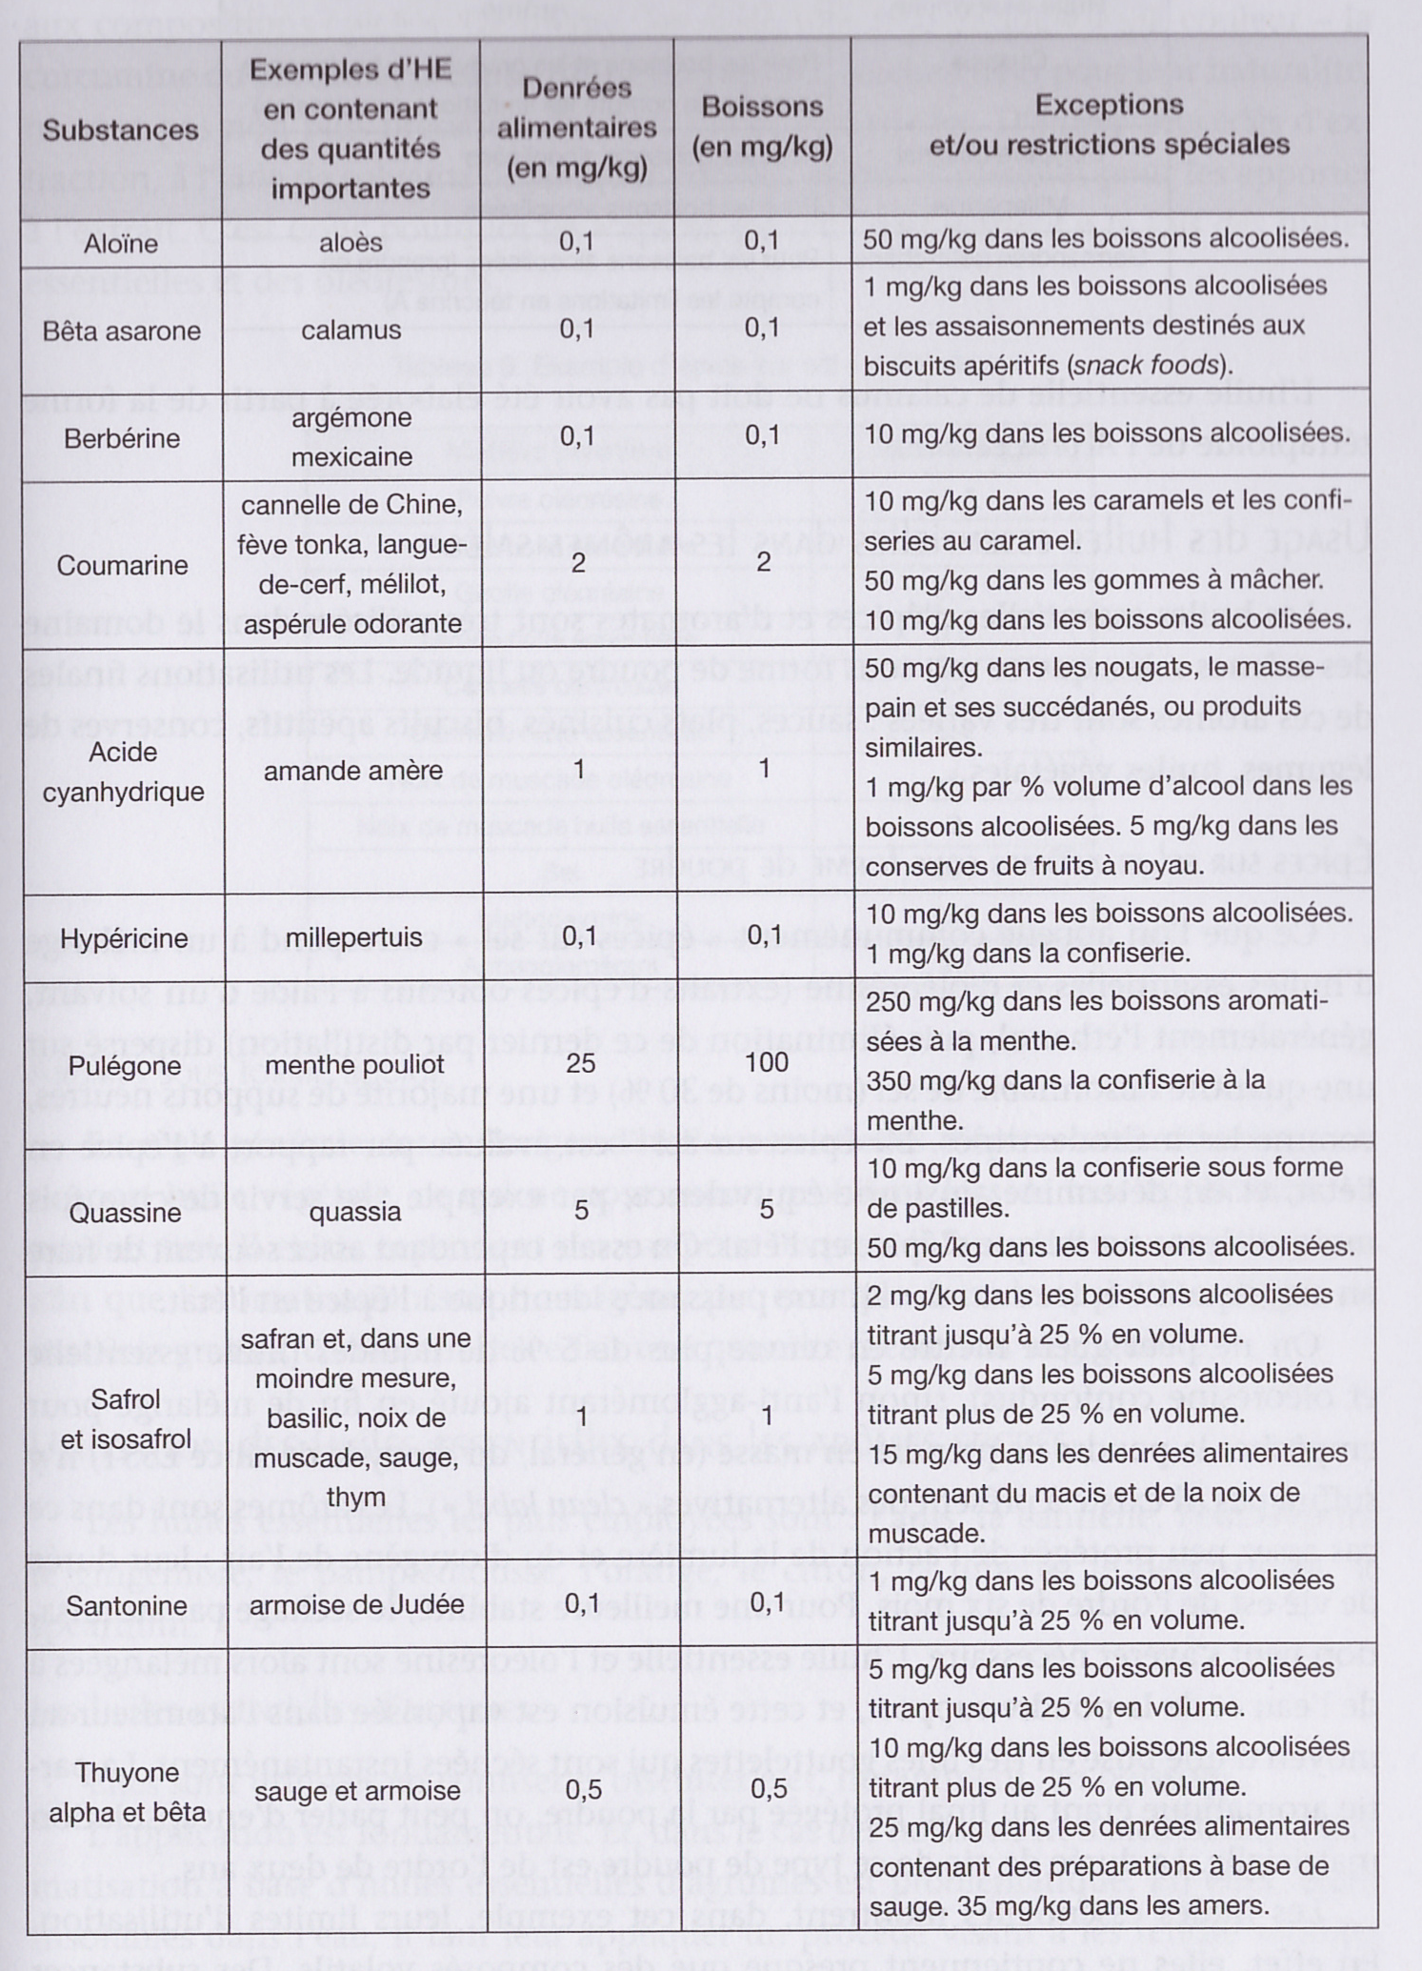
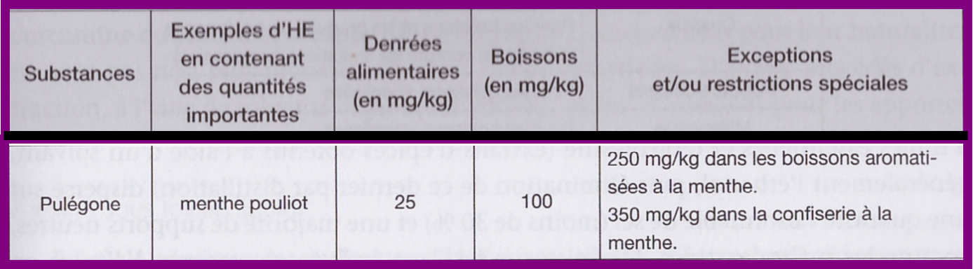
Huiles essentielles : Toxicité/alimentaire
Liste substances : autorisées si ajoutées par le biais d’HE avec restrictions
(Regulation N°1334/2008 – Annexe III part B)
Notes:
Pour la lavande, il existe des restrictions pour le camphre sur les produits laitiers; mat. grasse et viande; glaces; confiserie, céréales, boulangerie, soupe-sauce, amuse-gueule et boisson. https://eur-lex.europa.eu/legal-content/FR/TXT/PDF/?uri=CELEX:02008R1334-20190521&from=EN

Slide 19
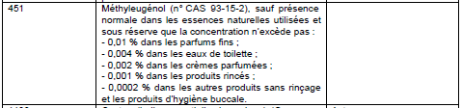
Huiles essentielles : Toxicité/cosmétique
Cosmétique (directive 2003/15/CEE)
  26 substances allergènes (mention obligatoire sur étiquette si) ex: linalol
    > 0,001% dans les produits non rincés (lait corporel, crème visage...)
    > 0,01% dans les produits rincés (gel douche, shampoing…)
  15 substances pouvant se retrouver dans HE
    Ex : Méthyl eugénol interdit dans les produits cosmétiques sauf
Notes:
Le linalol est présent de 30 à 45% dans l’HE de lavande vraie

Slide 20
Huiles essentielles : Nouvelle mesure
EU prend la mesure de la complexité/REACH & CLP pour les PME du secteur des HE
Depuis 2016, les HE sont classifiées comme des Substances Naturelles Complexes (NCS)

Slide 21
European Hub on New Challenges in the Field of Essential Oils - EOHUB
Plan
Historique
Marché mondial
Législation
Définition & Composition
Méthodes d’Extraction
Caractérisation
Ex : Lavande vraie

Slide 22
Huiles essentielles : Définition
ISO 9235.2
« Produit obtenu au départ d’une matière première végétale soit par hydrodistillation ou distillation à la vapeur d’eau, soit par procédé mécanique par pressage de l’épicarpe des Citrus, soit par distillation sèche »
« …peut avoir subi des traitements physiques (par exemple : re-distillation, aération) qui n’impliquent pas des changements significatifs de la composition de départ »

Slide 23
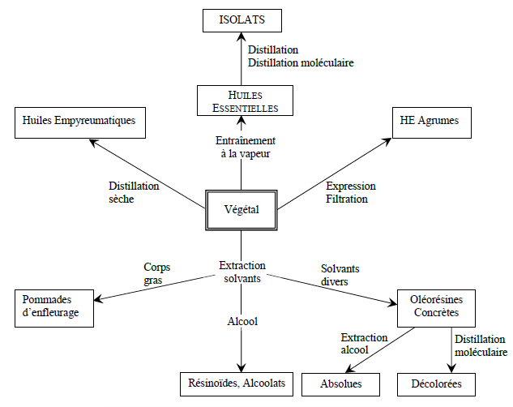
Huiles essentielles : Terminologie
Source : Perron 1992

Slide 24
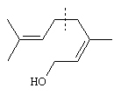
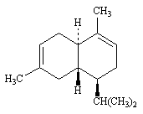

Huiles essentielles : Composition complexe
ex: HE lavande plus de 250 composés
- acides
- alcools
- cétones
- esters
- composés soufrés/azotés
Mais surtout terpènes ! Dérivé isoprène
Monoterpènes (C10)
Sesquiterpènes (C15)
Très volatil
Volatil

Slide 25
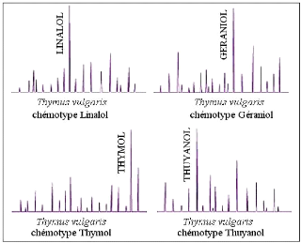
Huiles essentielles : Chémotype, importance !
Chémotype: même espèce botanique mais composition ≠ Ex : Thym
  Plus de 7 chémotypes
  Linalol
  Géraniol
  Thymol
  Thujanol
  Carvacrol
  α-terpinéol
  Hydrate de sabinène
Activité & Toxicité

Slide 26
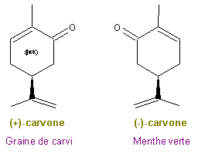
Huiles essentielles : Chiralité, facteur essentiel
Composés très proches dans leur structure chimique (même masse molaire, …) donc très difficiles à analyser mais important !!!
Cumin Menthe
Configuration spatiale détermine l’odeur

Slide 27
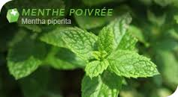
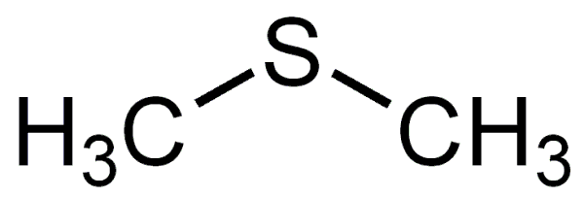
Huiles essentielles : Rectification
Eliminer impuretés : composés peu volatils (phénols à haut poids moléculaire, cires ….)
Eliminer odeur indésirable de composés très volatil
  Composés soufrés : dimethyl sulfide dans HE de menthe poivrée
  Composés azotés
Enrichir en un composé particulier
  (ex : HE d’eucalyptus enrichi en 1,8-cinéole)

Slide 28
Huiles essentielles : Critère qualité (AFNOR)
 | Matières premières végétales
1 | Dénomination Botanique (genre, espèce, sous espèce, variété)
2 | Conditions production de la plante (collecte, cultivées: semis/bouturage, origine géographique, conditions récolte, séchage, fragmentation, pesticides, traitements additionels etc)
3 | Partie de la plante utilisée (fleurs, feuilles, écorces, bois, racines, rhizomes, fruits, graines
4 | Précision du chémotype (=race chimique)
5 | Identification de la plante ou partie (macroscopique, microscopique, CCM ou CPG, réaction colorées, cendres, teneur en eau)
6 | Résidus de pesticides, Nbre de microorganismes
 | Huiles essentielles
1 | Mode d’obtention (entraînement vapeur d’eau, distillation sèche, expression à froid)
2 | Caractères physico-chimiques
3 | Identification & analyses chromatographiques
4 | Condition de conservation et de stockage

Slide 29
European Hub on New Challenges in the Field of Essential Oils - EOHUB
Plan
Historique
Marché mondial
Législation
Définition & Composition
Méthodes d’Extraction
Caractérisation
Ex : Lavande vraie

Slide 30
Huiles essentielles : Vers une éco-extraction
Enfleurage
Hydrodistillation
Distillation vapeur
CO₂ supercritique
Micro-ondes

Slide 31
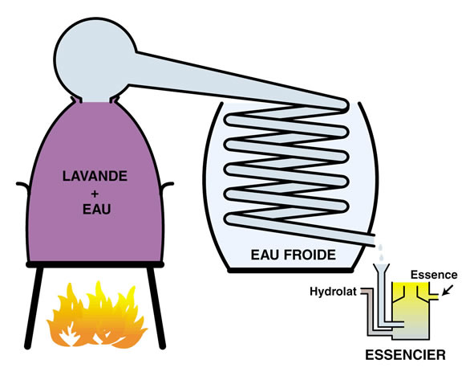
Huiles essentielles : Hydrodistillation
Avantage : simplicité du dispositif
Inconvénient : dégradations (chaleur et eau)
Attention !
- Si chauffage à feu nu de l’alambic :
    Quantité d’eau suffisante
    Couche supérieure de la biomasse pas en surchauffe
    Pas de surcharge de l’alambic ➔ mouvement des plantes dans eau (augmentation surface de contact)
    Durée de distillation minimale : réduire réactions chimiques (hydrolyse) et de décomposition

Slide 32
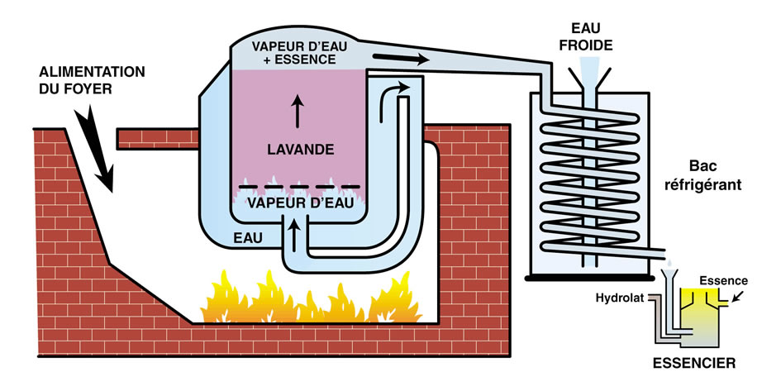
Huiles essentielles : Distillation à la vapeur
Avantages : meilleur contrôle de la température, isolation thermique du système, moins de dégradations
Inconvénients : plus complexe, plus coûteux
Attention !
  Vapeur à haute température :
- risque de décomposition des constituants de l’HE
- si biomasse sèche ➔ blocage hydrodiffusion de l’HE car vapeur plus saturée en eau

Slide 33
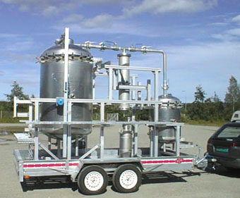
Huiles essentielles : Distillation à la vapeur en champ
Avantages : Distillation immédiate de l’HE, évite étape séchage, augmente le rendement
Inconvénients : Capacité maximale 1000-1200kg, diminue la qualité de l’HE
Fréquemment utilisé pour l’HE de lavande

Slide 34
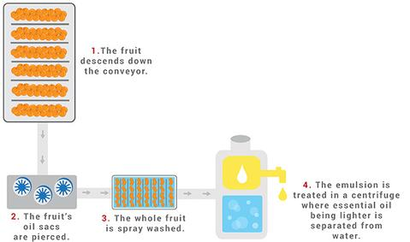
Huiles essentielles : Expression à froid
Avantages : Évite une dégradation thermique des aldéhydes de l’HE
Inconvénients : Machine mécanisée demande plus d’investissement
Pour les HE d’agrumes qui sont très sensible à la chaleur

Slide 35
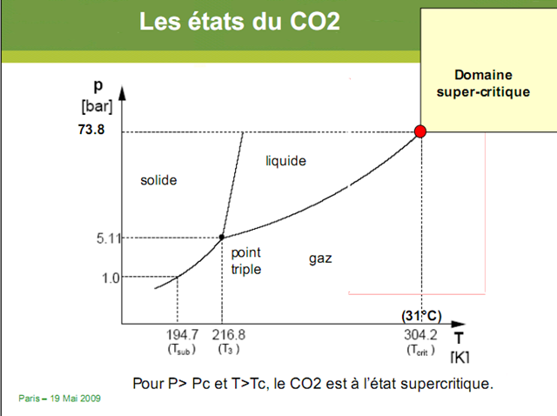
Huiles essentielles : Extraction CO₂ supercritique
Principe:
CO₂ dans des conditions de T & P données (P critique: 73,8 bar et T° critique: 31 °C)
CO₂ :
  liquide (bonne capacités d’extraction)
  gaz (bonne diffusion)
Application : décaféination du café & arômes à haute valeur ajoutée
Avantages : pas de résidus de solvant, très doux pour molécules fragiles, haute capacités d’extraction, très sélectif
Inconvénients : très coûteux, installations complexes
Notes:
Pas une HE car CO2 est un solvant

Slide 36
Huiles essentielles : Besoin d’alternatives ?
Perte de certains constituants
Dégradation de certains composés insaturés par effet T° ou par hydrolyse
Eco-extraction :
  Amélioration procédés existants : turbodistillation
  Détournement d’appareils : optimalisé mat 1ère/énergie : ultrasons
  Innovation méthodologique/technologique : micro-ondes, CO₂ supercritique…
Rapidité
Efficacité
Extraction idéale
Sélectivité

Slide 37
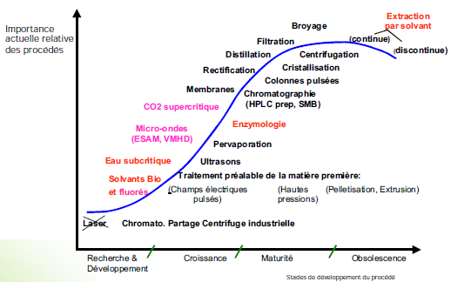
Huiles essentielles : Cycle de l’extraction/purification
Source : Archimex

Slide 38
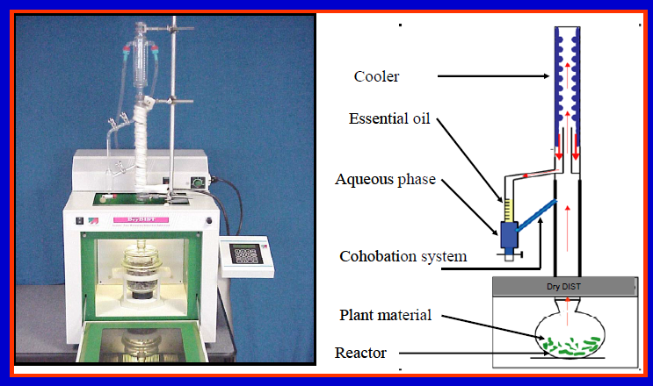
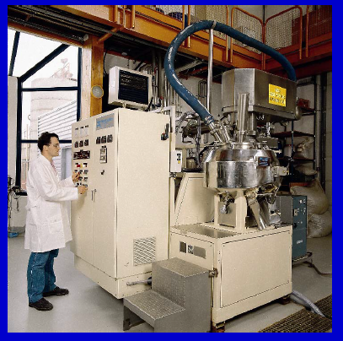
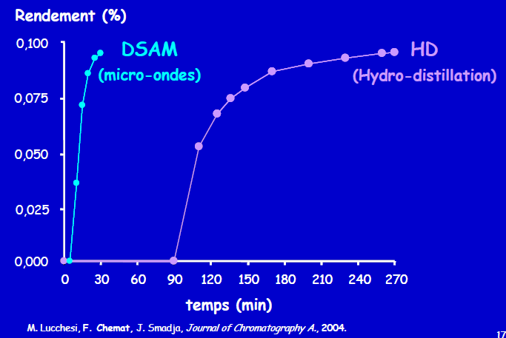
Huiles essentielles : Micro-onde
Archimex (10-100l)
Microwave Assisted Distillation (1-5l)
Source : F. Chemat « Les mercredis de la science »

Slide 39
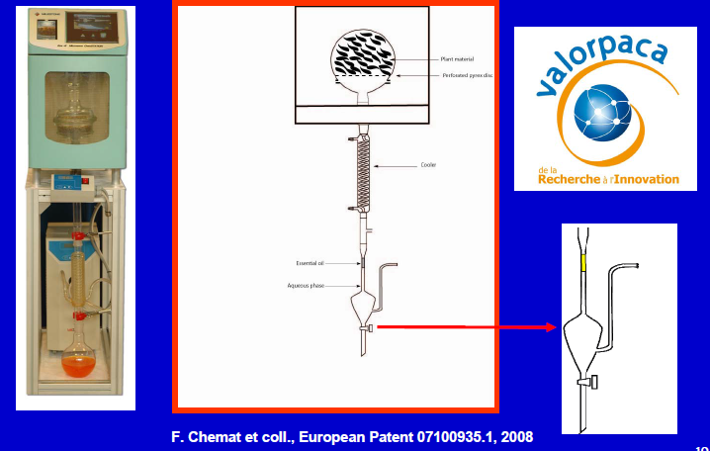
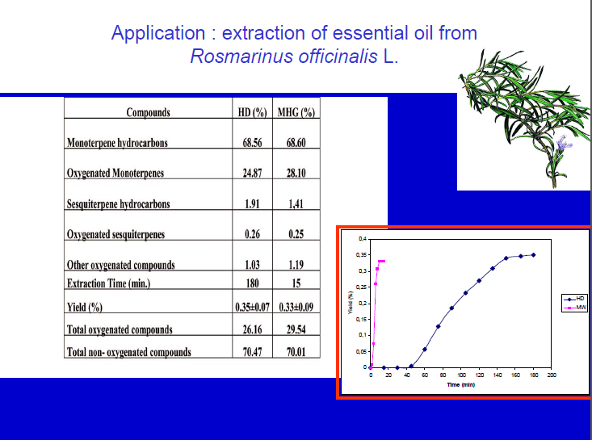
Huiles essentielles : Microwave Hydrodiffusion Gravity (HMG)
Source : F. Chemat « Les mercredis de la science »

Slide 40
European Hub on New Challenges in the Field of Essential Oils - EOHUB
Plan
Historique
Marché mondial
Législation
Définition & Composition
Méthodes d’Extraction
Caractérisation
Ex : Lavande vraie

Slide 41
Huiles essentielles : Critère qualité (AFNOR)
Caractères
Physico-chimiques
Analyse chromatographique
Couleur, aspect, odeur
Densité
Indice de réfraction
Densité relative
Pouvoir rotatoire
Solubilité dans l’éthanol
Résidu d’évaporation
Indice d’acide, d’ester, de peroxyde
….
Chromatographie sur couche mince (CCM)
Chromatographie en phase liquide à haute performance (CLHP)
Chromatographie en phase gazeuse (CPG)
….
Emballage, Conditionnement, Stockage HE (cf AFNOR NF T75-001, 1996) et marquage HE (cf norme NF 75-002, 1996)

Slide 42
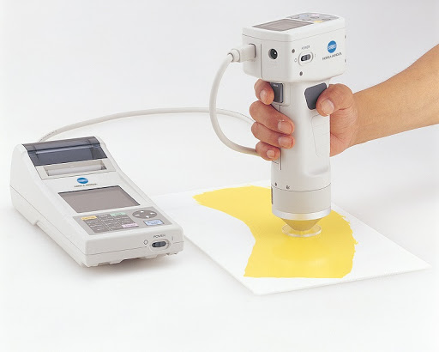
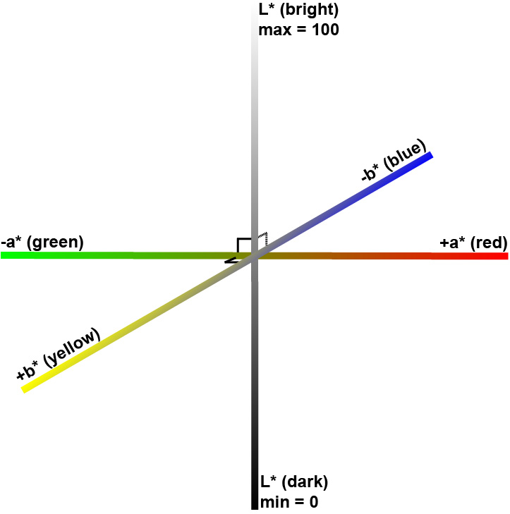
Huiles essentielles : Paramètres physiques
Caractéristique organoleptique
= odeur, clarté ou couleur
→ Mesurés par une personne formée
→ Couleur mesurée avec un chromamètre

Slide 43
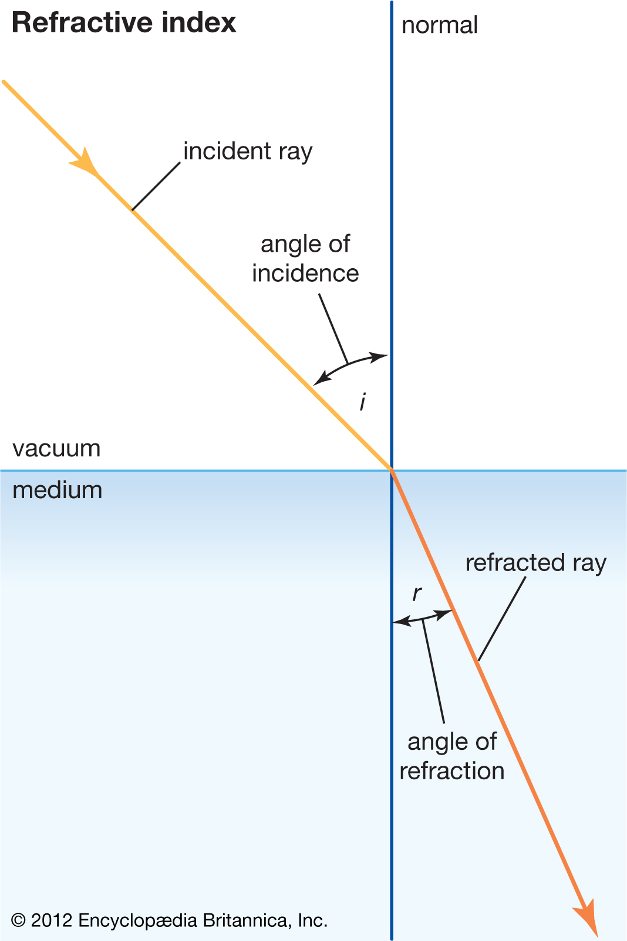

Huiles essentielles : Paramètres physiques
Indice de réfraction
Équation de l’indice de réfraction : $\frac{\sin{i}}{\sin{e}}=\frac{N}{n}$
$i$ = angle d’incidence, $e$ = angle de réfraction,
N = densité de l’HE, n= densité de l’air
→ Mesuré par un réfractomètre
Densité relative
= ratio entre la densité relative de l’HE et de
l’eau mesuré à la même température

Slide 44
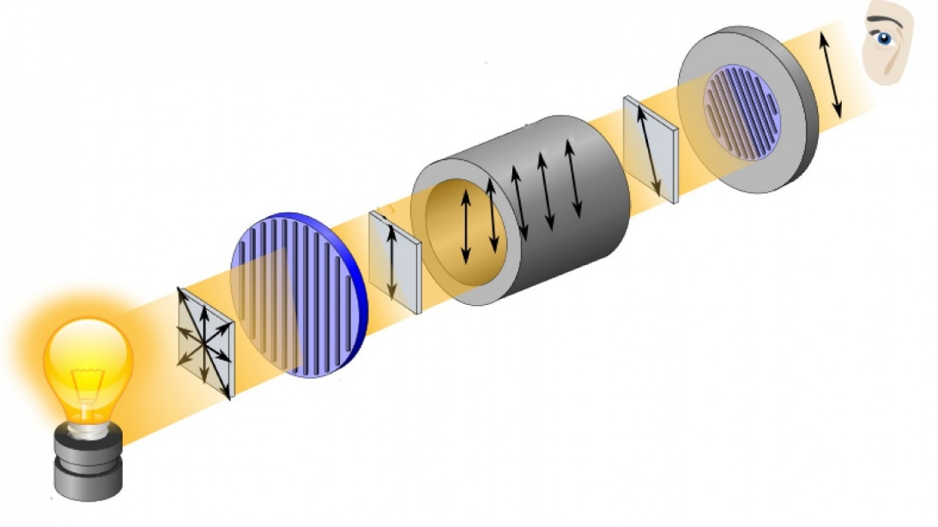

Huiles essentielles : Paramètres physiques
Pouvoir rotatoire
= angle de rotation du plan de polarisation après passage de lumière polarisée dans notre échantillon
Équation du pouvoir rotatoire : $[{α]}_{λ}^{T}=\frac{α_{λ}^{T}}{c.l^{′}}$
$α$ = rotation optique à une température $T$(°C) et longueur d’onde $λ$,
$l^{′}$ = longueur du chemin optique en dm, $c$ = concentration en g/100mL
→ Va dépendre de la structure
et de la concentration des
composés chiraux
→ Mesuré avec un polarimètre
Huile essentielle

Slide 45
Huiles essentielles : Paramètres physiques
Solubilité dans l’eau
Permet de déterminer la présence de substances polaires dans l’HE (altération)
Ajoute l’HE à une solution saturée de chlorure de sodium
Après homogénéisation, séparation des solutions en deux phases
Mesure le volume de la phase apolaire
→ Si le volume de la phase apolaire a diminué, c’est que l’HE est altérée
Solubilité dans l’éthanol
= volume d’éthanol nécessaire à la solubilisation complète d’un volume d’HE
→ Si l’HE est dégradée, elle sera moins soluble dans l’éthanol

Slide 46
Huiles essentielles : Paramètres chimiques
Résidu d’évaporation
= dépôt d’une goutte d’HE sur un papier filtre
HE devrait s’évaporer sans laisser de traces
→ Si une trace persiste après 24h, l’HE est dégradée
Indice d’acide
= nombre de mg de KOH nécessaire pour neutraliser l’acidité libre contenue dans une g d’HE
→ Une augmentation de l’indice dénote d’une dégradation de l’HE

Slide 47
Huiles essentielles : Paramètres chimiques
Indice d’ester
= nombre de mg de KOH nécessaire pour saponifier les esters contenus dans une g d’HE
→ Une modification de l’indice ester dénote d’une altération de l’HE
Indice de peroxyde
= quantité de peroxyde d’hydrogène présent dans un kg d’HE
→ Mesure l’oxidation d’une HE

Slide 48
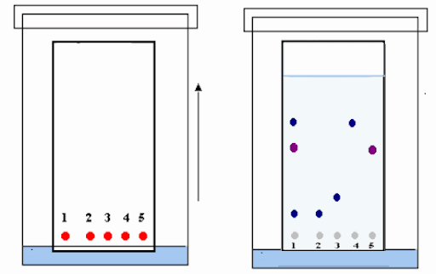

Huiles essentielles : Chromatographie en couche mince (CCM)
= Technique préliminaire
Permet d’identifier les composés de l’HE rapidement et à moindre cout
Principe: le solvant va entrainer par capillarité l’HE le long d’un support sur lequel se trouve un composé absorbant. Les composés de l’HE vont être séparer selon leur affinité avec le solvant et l’absorbant
Solvent front
Coated glass
$${Rapport frontal=R}_{f}=\frac{Z_{s}}{Z_{st}}$$
Z_{st}
Z_{s}
EO sample
Solvent

Slide 49
Huiles essentielles : Chromatographie en phase liquide à haute performance (CLHP)
Permet d’obtenir un chromatogramme véritable signature de l’HE
→ Utilisé pour les HE pas entièrement volatiles ex. HE d’agrumes
Principe: le liquide est séparé en fonction de sa polarité et de sa masse dans une colonne capillaire. Le détecteur « brûle » les composés séparés sur la colonne et permet la quantification (FID)
Permet d’analyser les composés non-volatils d’une HE

Slide 50
Huiles essentielles : Chromatographie en phase gazeuse (CPG)
Permet d’obtenir un chromatogramme véritable signature de l’HE
Principe: le liquide est vaporisé puis séparé en fonction de sa polarité et de sa masse dans une colonne capillaire. Le détecteur « brûle » les composés séparés sur la colonne et permet la quantification (FID)
Permet de mettre en évidence des fraudes fines et des contaminations involontaires.

Slide 51
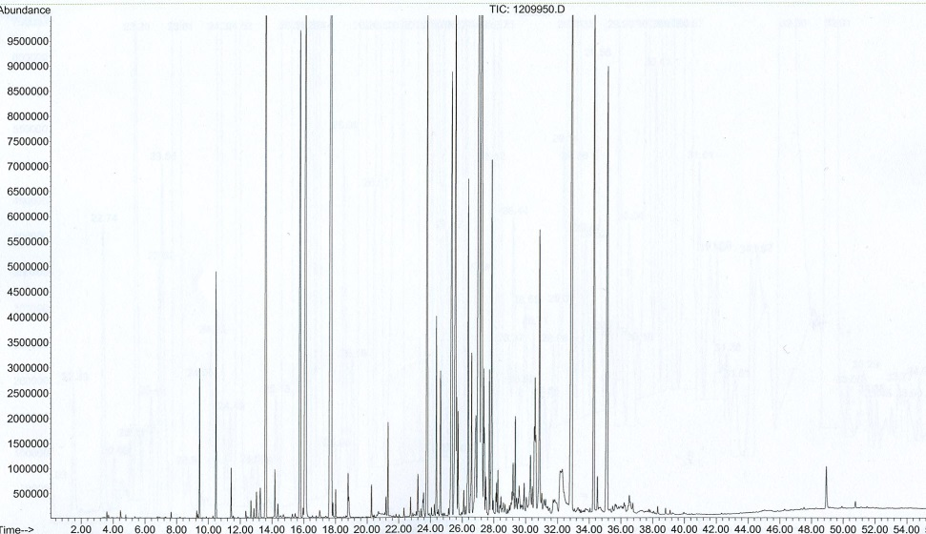
Huiles essentielles : Chromatographie en phase gazeuse (CPG)
On se base sur le temps de rétention et l’injection de standards
Très bonne précision pour quantification mais identification ????

Slide 52
Huiles essentielles : Chromatographie en phase gazeuse (CPG)
Idéalement couplé à un spectromètre de masse qui permet l’identification
Principe: la molécule est bombardée avec des électrons et le spectre obtenu (spectre de masse) est typique de la molécule
Moins adapté à la quantification
Appareillage plus coûteux, demande personnel très qualifié

Slide 53
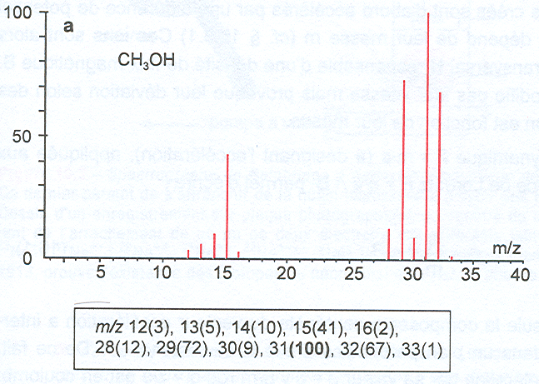
Huiles essentielles : Chromatographie en phase gazeuse (CPG)

Slide 54
European Hub on New Challenges in the Field of Essential Oils - EOHUB
Plan
Historique
Marché mondial
Législation
Définition & Composition
Méthodes d’Extraction
Caractérisation
Ex : Lavande vraie

Slide 55
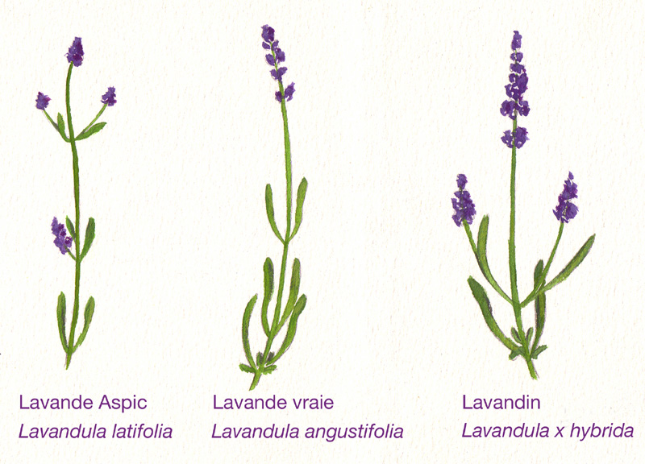
Huiles essentielles de Lavande : Différentes espèces
 | Lavande vraie (Lanvandula angustifolia) | Lavandin (Lavandula intermedia) | Lavande aspic (Landula latifolia)
Aspect
Utilisation | Antibactérien, antifongique, antispasmodique et antistress | Expectorant, anti-inflammatoire, cicatrisant | Relaxation musculaire, antibactérien
Prix | 125€/kg | 81€/kg | 120€/kg
Notes:
Les lavandes vraie et aspic sont des lavandes de population et donc plus chères que le lavandin clonal. Ref Prix: https://www.madatrano.com/grossiste-huile-essentielle.htm. La différence entre les trois espèces reside dans la composition des HE extraites. L’HE de lavande vraie est principalement composée par un monoterpènol (linalol) et un ester (acétate d’éthyle), le lavandin par un ester terpénique (acétate de linalyle) et un monoterpénol (linalol) et la lavande aspic par un oxyde terpénique (1-8 cénole), un monoterpénol (linalol) et un cétone (camphre)

Slide 56
Huiles essentielles de Lavande : Articles scientifiques
Huile essentielle de lavande
Acétate de linalyle
Antibactérien
Bactérie Gram +
→ Staphylococcus aureus
→ Enterococcus sp
→ Listeria monocytogenes
Bactérie Gram –
→ Escherichia coli
Antifongique
→ Microsporum canis
→ Microsprum gallinna
Source : Kayyat (2017)
Linalol
Source : Predoi et al. (2018); Winska et al. (2019)
Anti-inflammatoire
→ Réduction d’œdème
Antiviral
→ influenza type A (H1N1)
→ Herpes simplex virus type 1
Source : Peana et al. (2002)
Source : Da Silva et al. (2020); Winska et al. (2019)
Notes:
Les lavandes vraie et aspic sont des lavandes de population et donc plus chères que le lavandin clonal. La différence entre les trois espèces reside dans la composition des HE extraites. L’HE de lavande vraie est principalement composée par un monoterpènol (linalol) et un ester (acétate d’éthyle), le lavandin par un ester terpénique (acétate de linalyle) et un monoterpénol (linalol) et la lavande aspic par un oxyde terpénique (1-8 cénole), un monoterpénol (linalol) et un cétone (camphre)

Slide 57
Huiles essentielles de Lavande : Différentes espèces
Lavande vraie (Lanvandula angustifolia)
→ HE de grande qualité mais plus chère !
8,55€/10mL
Lavandin (Lavandula intermedia)
6,27€/10mL
Lavande aspic (Landula latifolia)
9,23€/10mL
Notes:
Les lavandes vraie et aspic sont des lavandes de population et donc plus chères que le lavandin clonal. La différence entre les trois espèces reside dans la composition des HE extraites. L’HE de lavande vraie est principalement composée par un monoterpènol (linalol) et un ester (acétate d’éthyle), le lavandin par un ester terpénique (acétate de linalyle) et un monoterpénol (linalol) et la lavande aspic par un oxyde terpénique (1-8 cénole), un monoterpénol (linalol) et un cétone (camphre)

Slide 58
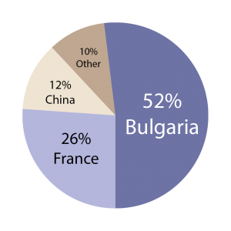
Huiles essentielles de Lavande : Production mondiale d’HE de lavande
Production mondiale de lavande vraie par pays (2017)
D’ici 2025 :
Augmentation du marché de l’HE de lavande de 6%
Augmentation de la portée du marché
→ Hygiène personnelle
→ Médecine
Demande + forte pour HE de grande qualité
Source : An Analysis of World Lavender Oil Markets and Lessons for Turkey. Handan Giray. 2018. JEOP 21(6):1612-1623
Notes:
Europe reste leader en production d’HE de lavande grâce à la France et Bulgarie

Slide 59
Huiles essentielles de Lavande : Norme ISO
ISO = International Standard Organisation
ISO 3515:2002
« HE de lavande = Huile essentielle obtenue par entraînement à la vapeur d'eau des sommités fleuries, récemment coupées, de la plante Lavandula angustifolia Mill. »
 | Linalol | Acétate de linalyle | Cymène | Terpinène-4-ol | Camphre
ISO 3515:2002 | 25,0 – 38,0% | 25,0 – 45,0% | 4,0 – 10,0% | 2,0 – 6,0% | 0 – 0,5%
Source : ISO 3515:2002(fr)
Huile essentielle de lavande (Lavandula angustifolia Mill.)
Notes:
Pour information :
Aucun composé de l’HE de lavande n’est interdit dans les produits alimentaires mais l’utilisation du camphre est restreint (pas plus de 16 mg/kg pour prod laitier; pas plus de 50 mg/kg pour mat. grasse et viande; pas plus de 20 mg/kg pour les glaces; pas plus de 100 mg/kg pour confiserie, céréales, boulangerie, soupe-sauce, amuse-gueule; pas plus de 50 mg/l pour boisson (sauf dans l’élixir du Suédois: pas plus de 850 mg/l)) (source https://eur-lex.europa.eu/legal-content/FR/TXT/PDF/?uri=CELEX:02008R1334-20190521&from=EN).
Un composé de l’HE de lavande (le linalol) est considéré comme allergique dans les produits cosmétiques (> 0,001% dans les produits non rincés (lait corporel, crème visage...) > 0,01% dans les produits rincés (gel douche, shampoing…))

Slide 60
Huiles essentielles de Lavande : Fiche technique
Lavande vraie (Lavandula angustifolia P. Miller)
Apparence | Solubilité dans l’éthanol (70% v/v) à 20°C
Liquide translucide fluide | 1 volume dans pas plus de 5 volumes
Couleur | Indice d’acide
Jaune pale | Maximum 1,0 mg KOH/g
Odeur | Indice d’ester
Caractéristique, rafraichissant, floral et rappelant l’odeur des fleurs de lavande | 108 - 165 mg KOH/g (38 - 58 % ester content)
Densité relative à 20/20°C | Quantité de camphre
0,877 - 0,890 | Maximum 0,5% (m/m)
Indice de réfraction à 20°C | Point de solidification
1,4580 - 1,4640 | 74°C
Rotation optique à 20°C
-11 à -7
Source : ISO 3515:2002(fr)
Huile essentielle de lavande (Lavandula angustifolia Mill.)

Slide 61
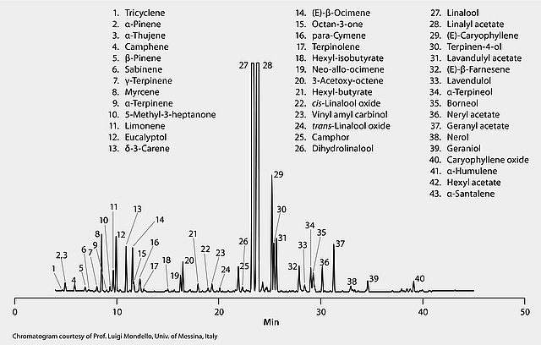
Huiles essentielles de Lavande : Chromatogramme

Slide 62
Huiles essentielles de Lavande: Composition complexe
Variabilité chimique des HE au sein d’une même espèce
Sa nature ?
1. Physiologie
Type d’organe (feuille, fleur, écorce..)
Stade de développement
Type de structure sécrétrice
Blessures mécaniques ou chimiques
2. Environnement
Conditions climatiques
Pollution
Insectes ravageurs
3. Génétique et évolution
Pour certaines espèces :
Influence des génotypes
Influence de la structure génétique
Géographie
Origine chémotype
Importance pour marché
4. Culture & Distillation
Quantité de matière végétale
Mode d’extraction (technique distillation, matériau de l’alambic, mode de chauffe)
Stockage
Mains d’œuvre & espace requis

Slide 63
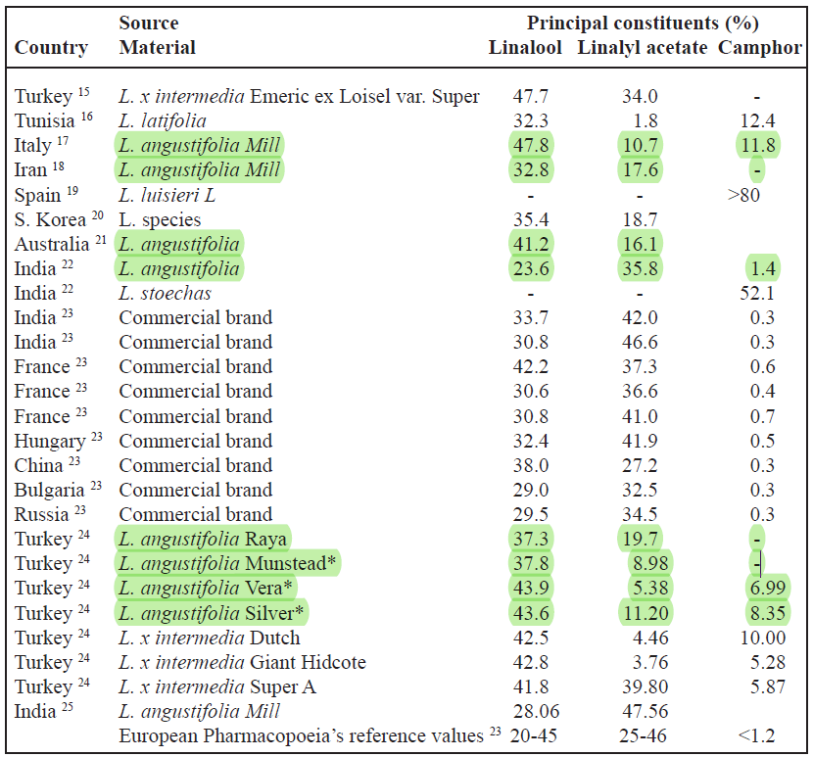
Huiles essentielles de Lavande: Composition complexe – Variable selon la variété et l’origine
Notes:
Pour que nos HE corresponde à la norme ISO, des rectification peuvent être faites.
L’HE de lavande est aussi déterpénée.

Slide 64
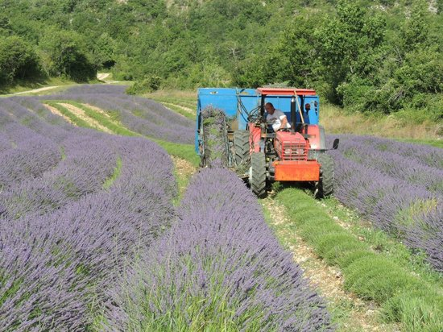


Huiles essentielles de Lavande: Étapes d’extraction
Récolte les sommités fleuries de lavande
Notes:
Pour info : Il faut trois ans à un plant de lavande pour être exploitable. La germination et la culture se fait en pépinière la 1ère année puis est transplanté en champ la 2ème année. Récolte la 3ème année en juillet. On peut récolter quand 2/3 des fleurs sont ouvertes, ce qui donne une HE de meilleure qualité ou quand toutes les fleurs sont ouvertes et deviennent grises, ce qui donne un meilleur rendement.

Slide 65


Huiles essentielles de Lavande: Étapes d’extraction
Récolte les sommités fleuries de lavande
v
Pour augmenter la qualité de l’HE, on peut laisser les fleurs sécher à T° ambiante environ deux jours
→ Diminution de rendement
Notes:
Le séchage peut se faire en hangar ou en champ et prend 2 à 3 jours à T° ambiante. ! Si en champ, il faut retourner les plants pour éviter qu’ils soient brulé par le soleil.

Slide 66

Huiles essentielles de Lavande: Étapes d’extraction
Récolte les sommités fleuries de lavande
v
Pour augmenter la qualité de l’HE, on peut laisser les fleurs sécher à T° ambiante environ deux jours
→ Diminution de rendement
v
Distillation à la vapeur
  Chargement dans le vase et
  tassement
Notes:
Tasser le plus possible va permettre d’éviter la formation de canaux de passage préférentiel de la vapeur qui diminuerait le rendement

Slide 67
Huiles essentielles de Lavande: Étapes d’extraction
Récolte les sommités fleuries de lavande
v
Pour augmenter la qualité de l’HE, on peut laisser les fleurs sécher à T° ambiante environ deux jours
→ Diminution de rendement
v
Distillation à la vapeur
  Chargement dans le vase et
  tassement
  Entrainement de l’HE par la vapeur d’eau
Attention !
Il faut éviter d’hydrolyser les esters
Notes:
Les paramètres de la distillation à la vapeur doivent absolument être optimiser pour chaque variété mais sont généralement entre 20 et 40 minutes à +/- 160°C.
La vapeur d’eau peut être faite en brulant le foin de lavande (tige+fleur de lavande préalablement distillé)

Slide 68

Huiles essentielles de Lavande: Étapes d’extraction
Récolte les sommités fleuries de lavande
v
Pour augmenter la qualité de l’HE, on peut laisser les fleurs sécher à T° ambiante environ deux jours
→ Diminution de rendement
v
Distillation à la vapeur
  Chargement dans le vase et
  tassement
  Entrainement de l’HE par la vapeur d’eau
  Condensation du mélange dans un
  serpentin

Slide 69


Huiles essentielles de Lavande: Étapes d’extraction
Récolte les sommités fleuries de lavande
v
Pour augmenter la qualité de l’HE, on peut laisser les fleurs sécher à T° ambiante environ deux jours
→ Diminution de rendement
v
Distillation à la vapeur
  Chargement dans le vase et
  tassement
  Entrainement de l’HE par la vapeur d’eau
  Condensation du mélange dans un serpentin
  Séparation de l’HE et de l’eau florale dans un essencier
Notes:
La distillation est considérée comme finie lorsque l’on obtient un ratio HE/eau floral de 1/40.

Slide 70
Huiles essentielles de Lavande: Valorisation
Étape 3 – Proposer des pistes de valorisation
Étape 2 – Étudier les facteurs qui en sont responsable
Étape 1 – Connaître la variabilité chimique

Slide 71

Huiles essentielles de Lavande: Critères qualité
Déterminer par :
  La valeur ester
  La teneur en acétate de linalyle
  Le ratio acétate de linalyle/linalol
  Le rendement d’extraction
  La teneur en camphre
A maximiser
A minimiser
Source : Chemometric Analysis of Lavender Essential Oils. Beale et al. 2017. Molecules, 22(8): 1339
Notes:
Pour info : la teneur en camphre est utilisé pour déterminer si l’HE de lavande a été frelaté par un ajout d’HE de lavandin

Slide 72
Huiles essentielles de Lavande: Valorisation
Étape 3 – Proposer des pistes de valorisation
Étape 2 – Étudier les facteurs qui en sont responsable
Étape 1 – Connaître la variabilité chimique

Slide 73
Huiles essentielles de Lavande: Critères qualité
Influencer par :
  Le climat
  → climat tempéré chaud
  Sensible à de fortes gelée et sécheresse, à une forte humidité
  Précipitation entre 300 et 1400 mm/an
  → altitude > 700m
  Produit plus de fleurs à de plus faible température
  La nature du sol
  → sol pauvre et drainant
  → sol riche en calcaire augmente la qualité de l’HE
  → pH > 6
  Fertilisation
  → dépend du sol
  Application de 80 à 100kg/ha d’azote en 3 à 4 fois/an
  Irrigation
  → uniquement nécessaire si précipitation insuffisante
  Essentielle lors de la formation des inflorescences
Notes:
Culture exigeante en main d’œuvre à la plantation et annuellement pour le désherbage et la récolte. Charges d’implantation la première année : 2 645 €/ha et marge directe moyenne en régime de croisière : 1 677 €/ha. Il faut absolument rencontrer les acteurs économiques avant plantation pour adapter sa production aux besoins du marché.
Un champ de lavande est productif pendant environ 7 ans puis il faut faire une inter-culture de 3 ans avant de replanter de la lavande.
Récolte en juillet. Le rendement augmente avec l’altitude car la lavande produit plus de fleurs à de plus faible température.

Slide 74
Huiles essentielles de Lavande: Critères qualité
Influencer par :
  Gestion des adventices
  → désherbage manuel ou mécanique recommandé
  Peut utiliser les déchet de distillation de lavande comme mulch
  Pestes et maladie
  → ravage des lavandes françaises par la larve de Cécidomye
  Pas de solution à ce jour
  La récolte
  → en Juillet pendant 4 à 10 jours max
  → inflorescences ouvertes au 2/3
  → pas quand fleurs sont couvertes de rosée
  → éviter temps trop chaud ou trop venteux
  → doit être reportée si le climat est trop froid
Notes:
S’il y a des problèmes avec des maladies récurrentes, il faut faire des rotation de culture

Slide 75
Huiles essentielles de Lavande: Critères qualité
Influencer par :
  Procédés d’extraction
  → T°
  → temps
  Condition de stockage
  → sec et à l’abri de la lumière
  Procédés d’extraction
  T° – ±150°C
  temps – 20 à 40 minutes
  → A adapter !
  Condition de stockage
  → flacon sombre et hermétique
  → sec et à l’abri de la lumière et de la chaleur, max 35°C

Slide 76
Huiles essentielles de Lavande: Valorisation
Étape 3 – Proposer des pistes de valorisation
Étape 2 – Étudier les facteurs qui en sont responsable
Étape 1 – Connaître la variabilité chimique

Slide 77
Huiles essentielles de Lavande: Valorisation
Répondre aux demandes du marché
Qualité constante
Optimisation des conditions de récolte, extraction et stockage
Éviter les mélanges frauduleux
Maximisation teneur en ester
Variété d’intérêt supérieur ?
Optimisation des procédés d’extraction
Label
Biologique

Slide 78

Huiles essentielles de Lavande: Label biologique
  3 ans de conversion si champ précédemment conventionnel
  Éviter la proximité de champ en culture conventionnelle
  → contaminations par le vent et les eaux
  Graines ou plants de lavande certifiés biologique
  → vérifier aussi la santé des plants
  Fertilisation par enfouissement
  → avec compost ou autre engrais biologique équilibré
  Désherbage mécanique ou manuel
  → préparation du sol avant plantation
  → qualité de la plantation

Slide 79






Conclusion: La clé du succès pour tous !
Labels
Connaître
- Plante
- Culture
- Variabilité
Valorisation
Meilleure
Produit
$$$
Plante $
$$$$$

Slide 80



More information
www.eohubbio.eu

